Slide 1
MBF 6102 Essent of Football
Dr. Archavit Choengklinchan

Slide 2
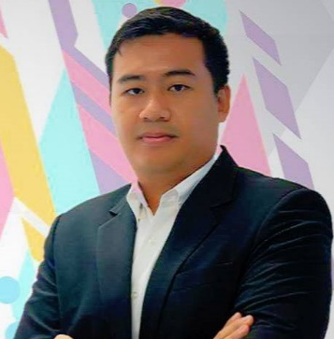
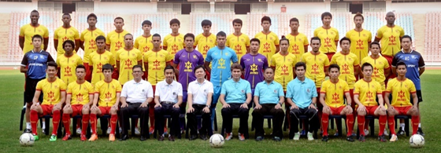
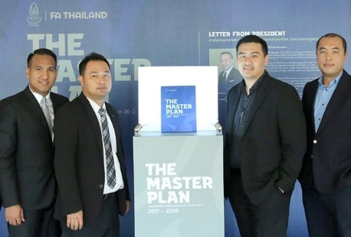
Mr. ARCHAVIT CHOENGKLINCHAN (Ph.D.)
8 MITRAPHAP VILLAGE SUKHUMVIT ROAD ON-NUT BANGKOK 10250
MOBILE: 089-488-0797 E-MAIL : archavit@hotmail.com
EDUCATION
2014 – 2017 Doctor’s Degree of Philosophy (Sport management) Kasetsart University
2008 – 2009 Master’s Degree of Sciences (Sports sciences) Chulalongkorn University
2004 – 2007 Bachelor’s Degree of Sciences (Sports sciences, Coaching and Psychology sports)
(1st Class Honours) Chulalongkorn University
WORK EXPERIENCES
2019 – Present - Assistant Member of Parliament, the Parliament of Thailand
2017 – Present - General Manager, Police Tero Football club. (Thai League)
2018 – 2019 - Head of Technical Department, FA Thailand
2017 – 2018 - Board of consultant “20 Years Master Plan project”, FA Thailand
2016 – 2016 - Assistant Team Manager, Super Power Football club. (Thai Premier League)
2015 – 2016 - Assistant Club Director, Osotspa Football club. (Thai Premier League)
2014 – 2015 - General Manager, Osotspa Football club. (Thai Premier League)
2012 – 2013 - Assistant General Manager, Osotspa Football club. (Thai Premier League)
2010 – 2011 - Head of Sport Technique and Sports Sciences, Osotspa M-150 Football club.

Slide 3
Essent of Football (หลักการของกีฬาฟุตบอล)
จุดมุ่งหมายของรายวิชา
นักศึกษามีความรู้พื้นฐานที่จำเป็นและเกี่ยวข้องกับกีฬาฟุตบอล เพื่อเตรียมพร้อมในการศึกษาระดับบัณฑิตศึกษา
วัตถุประสงค์ในการพัฒนา/ปรับปรุงรายวิชา
เพื่อให้นักศึกษามีฐานความรู้ที่เป็นรูปธรรมในการศึกษาวิชาอื่น ๆ ในสาขาการจัดการฟุตบอลอาชีพ
เพื่อให้นักศึกษาสามารถประยุกต์ฐานความรู้ในวิชานี้เพื่อแก้ปัญหาที่เกิดขึ้นในสาขาการจัดการฟุตบอลอาชีพ

Slide 4
คำอธิบายรายวิชา
องค์ความรู้เกี่ยวกับ กฎ กติกา ระเบียบและข้อบังคับ ที่กำหนดโดย สหพันธ์ฟุตบอลนานาชาติ (FIFA) เพื่อใช้ในการแข่งขันระดับสากล ความรู้เกี่ยวกับกีฬาฟุตบอล การแข่งขัน ข้อบังคับทางเทคนิคทีมที่เข้าร่วมการแข่งขัน เจ้าหน้าที่การแข่งขัน องค์การผู้จัดการแข่งขัน สมาคมผู้จัดการแข่งขัน สิทธิประโยชน์ทางการค้า การบริหารจัดการ การให้สัตยาบัน และการอนุมัติ ภาคผนวก ตารางการแข่งขัน

Slide 5
หลักการ (principle)
สาระสำคัญที่ยึดถือเป็นแนวปฏิบัติ
หลักการคือข้อเสนอหรือค่านิยมที่เป็นแนวทางสำหรับพฤติกรรมหรือการประเมิน ในกฎหมายมันเป็นกฎที่จะต้องมีหรือมักจะปฏิบัติตาม สามารถปฏิบัติตามอย่างพึงประสงค์ หรืออาจเป็นผลสืบเนื่องของบางสิ่งอย่างหลีกเลี่ยงไม่ได้ เช่น กฎที่สังเกตได้ในธรรมชาติหรือวิธีการสร้างระบบ ผู้ใช้เข้าใจหลักการของระบบดังกล่าวว่าเป็นคุณลักษณะสำคัญของระบบ

Slide 6
โครงสร้างองค์กรกีฬา

Slide 7
คณะกรรมการโอลิมปิกสากล

Slide 8
Olympic Games

Slide 9
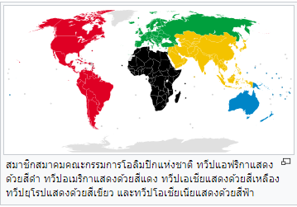
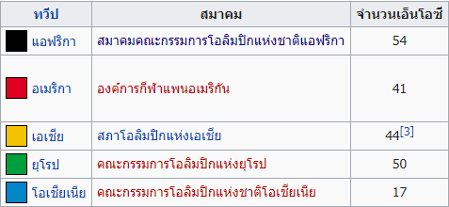
International Olympic committee

Slide 10
International Olympic committee

Slide 11
Olympic Council of Asia

Slide 12
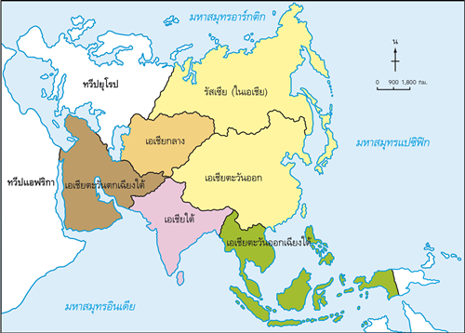
International Olympic committee

Slide 13
South East Asian Games Federation

Slide 14
คณะกรรมการโอลิมปิกแห่งชาติ (National Olympic Committee : NOC)

Slide 15
International Sports

Slide 16
International federation

Slide 17
International federation

Slide 18
Asian Football Confederation

Slide 19
ASEAN Football Federation

Slide 21
เปรียบเทียบ
ระดับโลก
ระดับเอเชีย
อาเซียน
ประเทศ

Slide 22
วิสัยทัศน์
“มุ่งพัฒนาและบูรณาการด้านการท่องเที่ยวและการกีฬา สร้างเสริมความเจริญเติบโตของเศรษฐกิจและสังคม ของประเทศ”

Slide 23
หน่วยงานในสังกัด

Slide 26
หน่วยงานดูแล
กีฬา | หน่วยงาน
กีฬาเป็นเลิศ
กีฬาอาชีพ
กีฬามวลชน
กีฬาพื้นฐาน

Slide 27
การกีฬาแห่งประเทศไทย
สมาคมกีฬาจังหวัด
สมาคมกีฬาแห่งประเทศไทย

Slide 28
สมาคมกีฬาประจำจังหวัด

Slide 29
สมาคมกีฬาแห่งประเทศไทย

Slide 30
โครงสร้างองค์กรด้านทางกีฬาฟุตบอล แบบภาพรวม
ผู้ควบคุมกำกับต่างประเทศ
ผู้ควบคุมกำกับภายในประเทศ

Slide 31
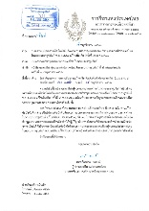
กฎหมาย และระเบียบการจัดการแข่งขัน ระดับ อาชีพ
1.พรบ.การกีฬาแห่งประเทศไทย
พ.ศ. 2558
2.พรบ.ส่งเสริมกีฬาอาชีพ พ.ศ.2556
แก้ไขเพิ่มเติม โดย คสช.ที่ 63/2559
3.ประกาศกรรมการกีฬาอาชีพ เรื่อง กำหนดชนิดหรือประเภทกีฬาที่เป็นอาชีพ พ.ศ.2561
4.ประกาศคณะกรรมการกีฬาอาชีพ
เรื่อง การกําหนดบุคลากรกีฬาอาชีพ พ.ศ.2559
1.ข้อบังคับลักษณะปกครอง ของ
สมาคมกีฬาฟุตบอลแห่งประเทศไทย พ.ศ.2558 แก้ไขเพิ่มเติม(ครั้งที่ 4) พ.ศ.2562
2.CLUB LICENSING REGULATIONS
3.ระเบียบว่าด้วยการลงโทษวินัยมารยาท สมาคมกีฬาฟุตบอลแห่งประเทศไทย
1.พรบ.ส่งเสริมกีฬาอาชีพ พ.ศ.2556
แก้ไขเพิ่มเติม โดย คสช.ที่ 63/2559
2.กฎหมายแพ่ง และพาณิชย์
3.กฎหมายแรงงาน
4.FIFA
FIFA on the status and transfer of players
(FIFA TMS,การคุ้มครองนักกีฬาต่างชาติ)
- Regulation on the Status and Transfer of Player

Slide 32
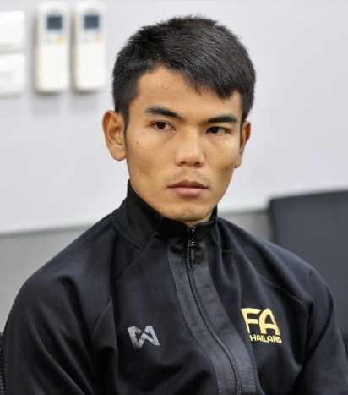
วิทยากร 3 ท่าน
หลักการการทำหน้าที่ผู้ตัดสิน
ผู้ตัดสินสงกรานต์
สงกรานต์ บุญมีเกียรติ
01
หลักการการทำหน้าที่เอเยนต์
คุณดีเจ
ดร.ปริญญา ขวัญเมืองวานิช
02
หลักการทำหน้าที่ผู้ฝึกสอน
โค้ชใหม่
เจตนิพัทธ์ รชตเฉลิมโรจน์
03

